Slide 1

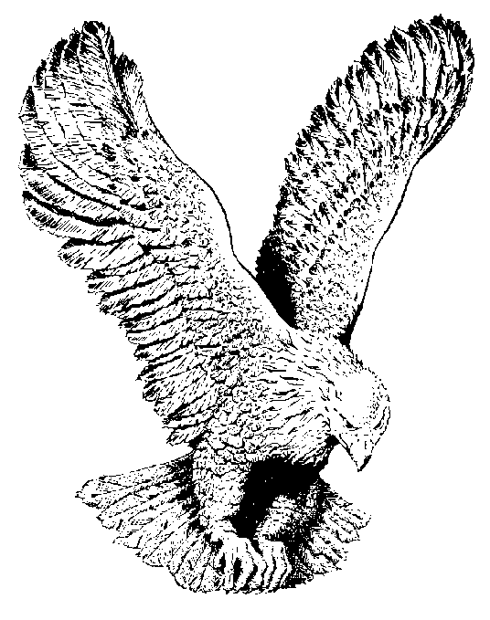
OLUWADARA
Oluwadara, Oluwadara, Oluwadara
O! Dara
Oluwadara, O! Dara (x2)

